Slide 1
CJBB84
Morfologie a korpus
8.00-9.30 G13
III.

Slide 2
Distribuce variantních tvarů substantiv na základě analýzy korpusových dat
Variantní koncovky/podvzory
Jak hledat relevantní data
Pozorování dat
Formulace pravidel distribuce

Slide 3
Maskulina životná
N. pl.:
páni, muži, komunisti, soudci
pánové, mužové, předsedové, soudcové
občané, obyvatelé, fotbalisté

Slide 4
Úkol 1
Vyhledej substantiva typu předseda
Vyber výskyty nominativu plurálu
Pozoruj substantiva, která mají v nominativu plurálu zakončení –i.
Pozoruj substantiva, která mají v nominativu plurálu zakončení –ové.
Pozoruj substantiva, která mají v nominativu plurálu zakončení –é ale nikoli –ové.
Pokus se zobecnit učiněná pozorování
Vyhledej v literatuře (gramatiky) popis sledované varianty a porovnej jej se závěry, která jsi učinil na základě pozorování dat získaných z korpusu

Slide 5
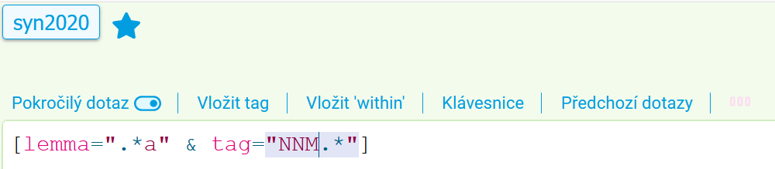
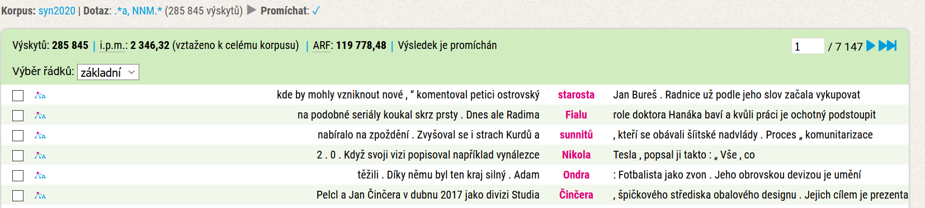
Vyhledej substantiva typu předseda

Slide 6
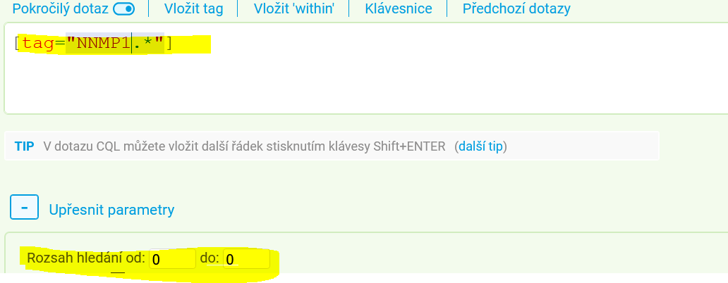
Vyfiltruj tvary nom. pl.

Slide 7
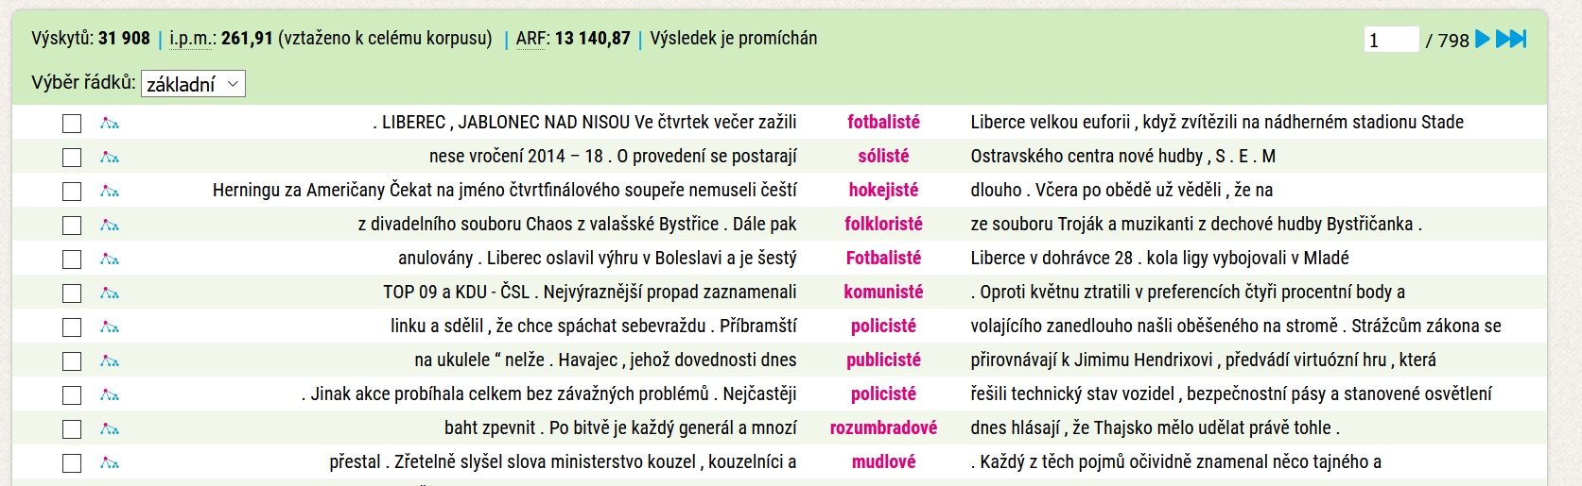
Konkordance

Slide 8
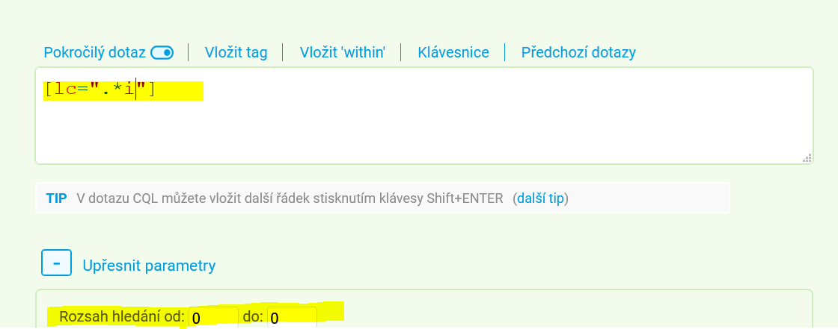
Vyfiltruj tvary končící na -i

Slide 9
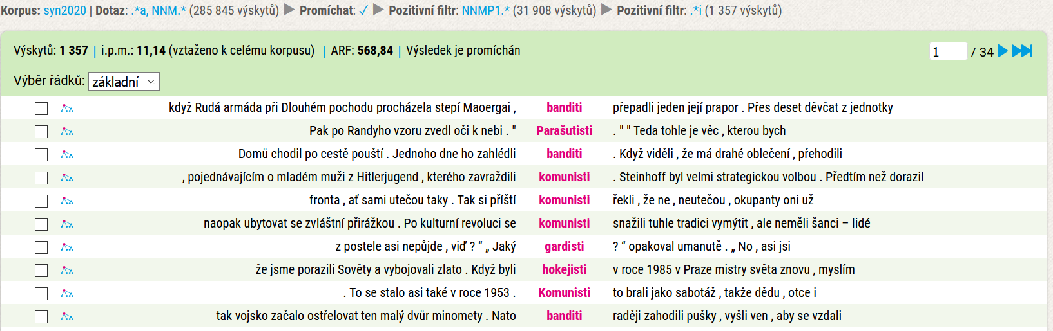
Konkordance

Slide 10
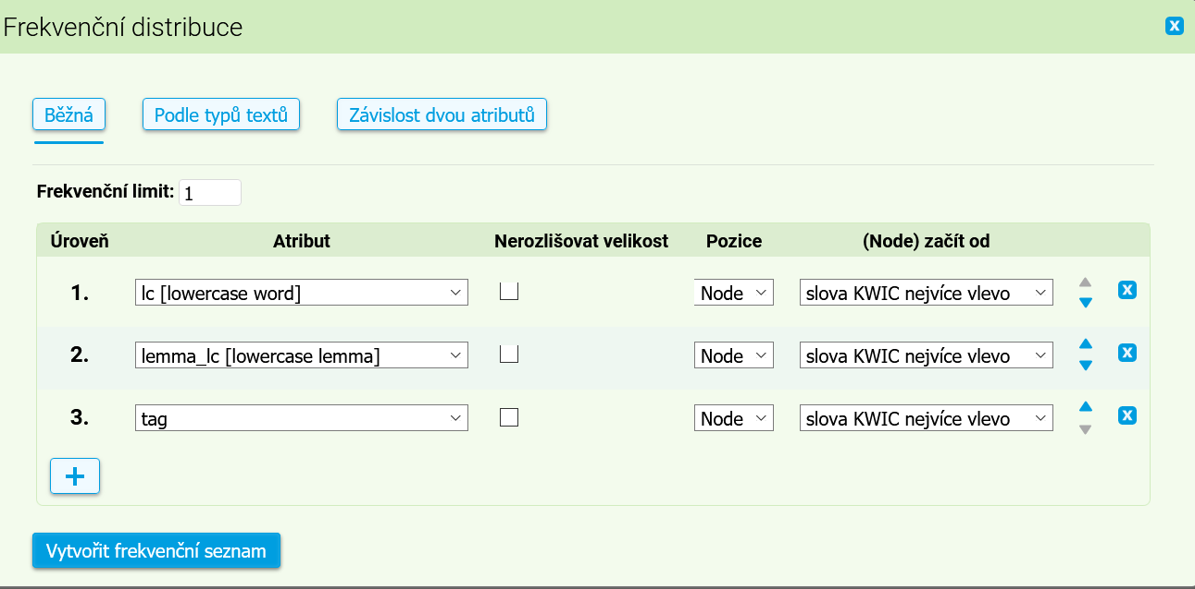
Vytvoř frekvenční seznam podle návodu

Slide 11
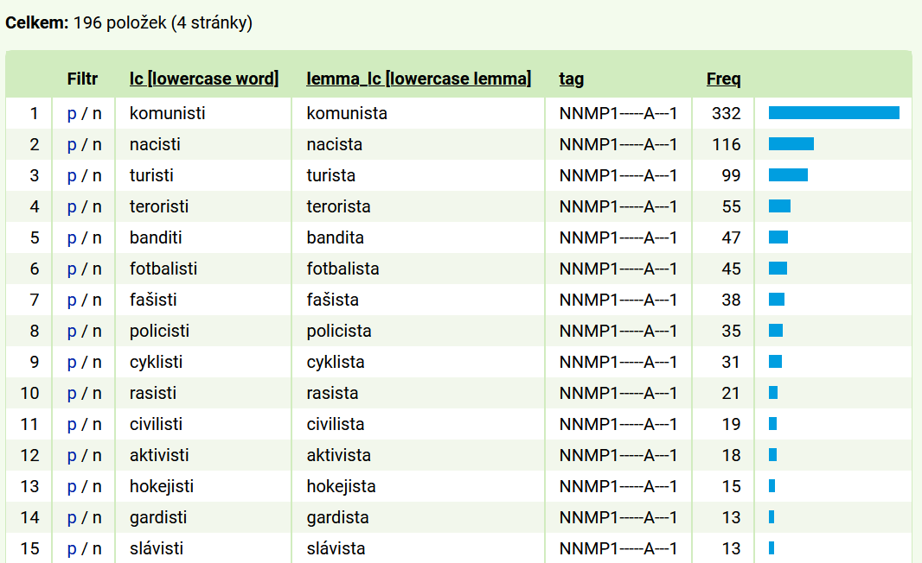
Frekvenční seznam tvarů na -i

Slide 12
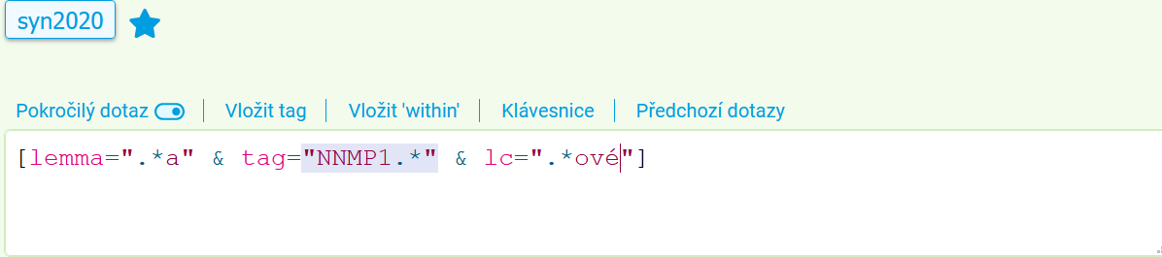
Najdi tvary substantiv typu předseda končící na –ové

Slide 13
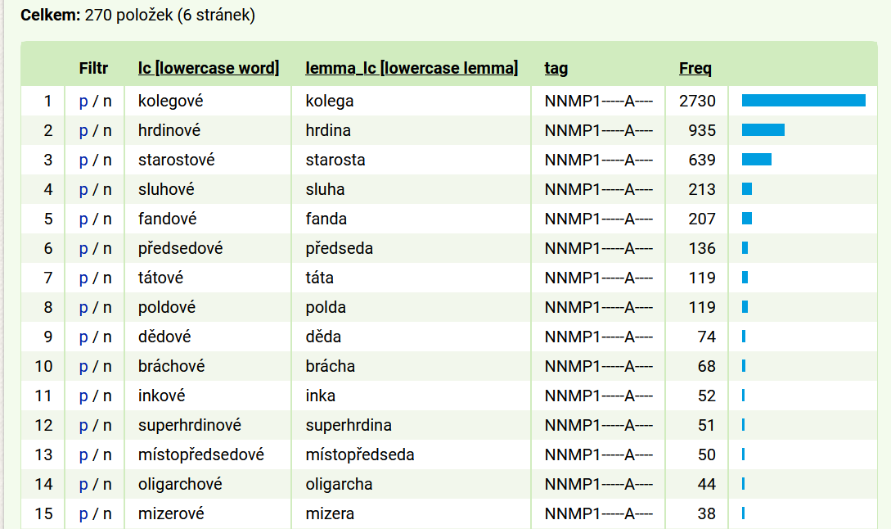
Frekvenční seznam tvarů na -ové

Slide 14
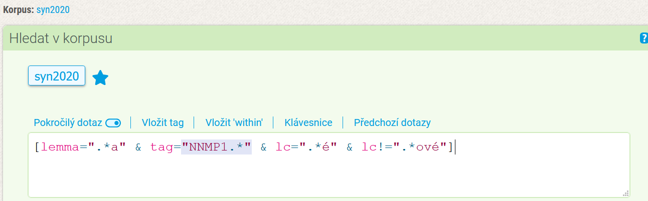
Najdi tvary substantiv typu předseda končící na –é, které nekonční na -ové

Slide 15
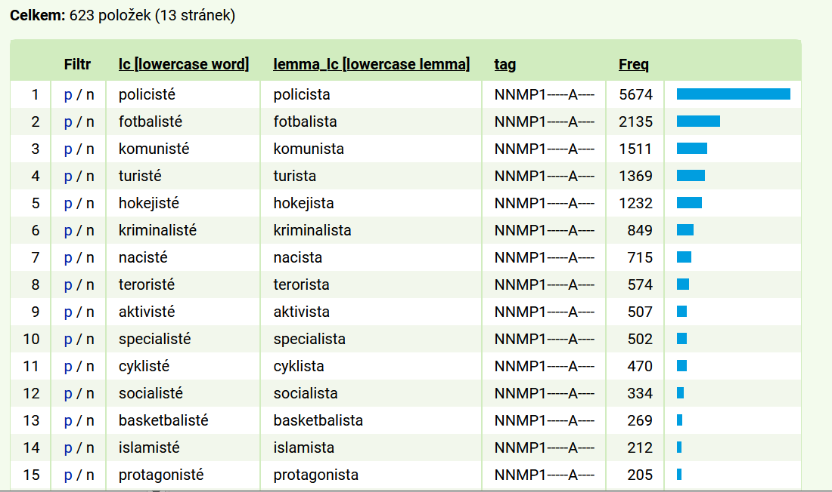
Frekvenční seznam tvarů na -é

Slide 16
Pozorování
Porovnejte frekvenční seznamy
Seznamte se s dalšími nástroji na porovnání variant

Slide 17
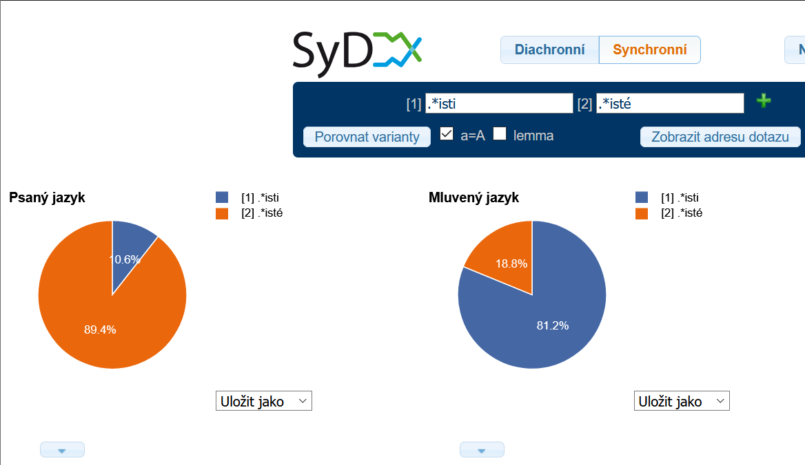
SyD

Slide 18
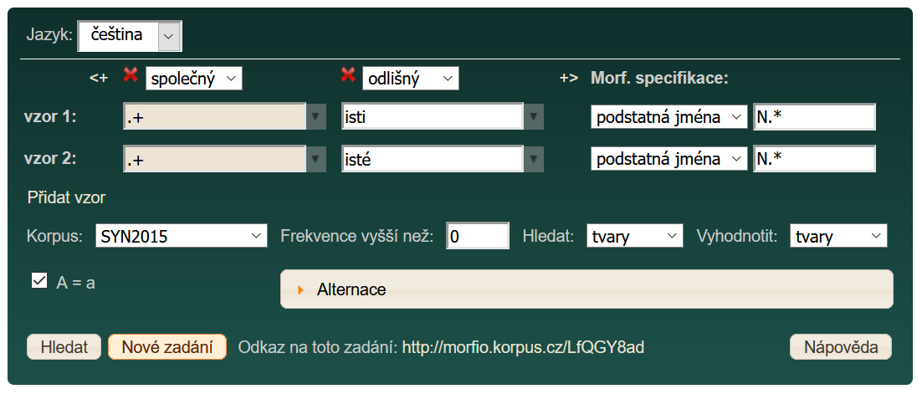
Morfio

Slide 19
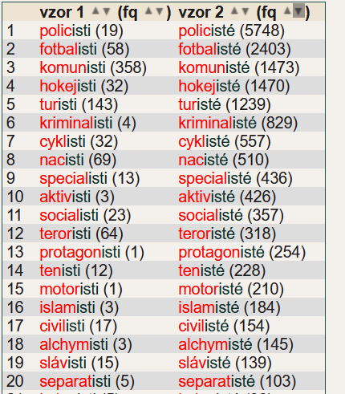
Porovnání se řazením dle frekvence tvarů na isté (SYN2015)

Slide 20
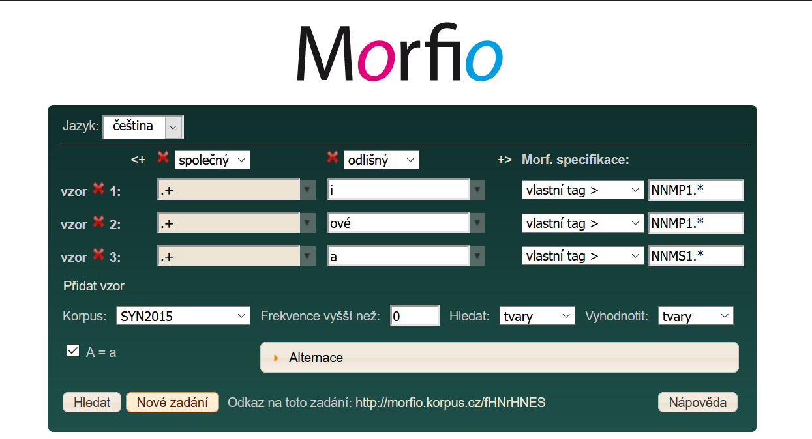
Morfio

Slide 21
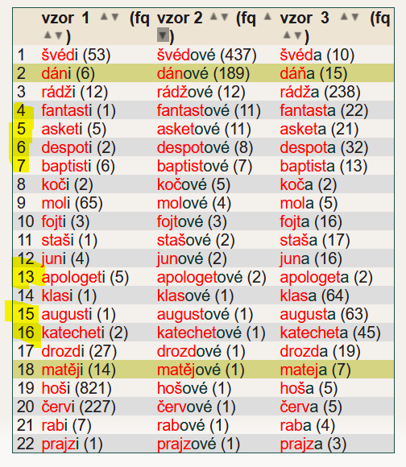
Morfio

Slide 22
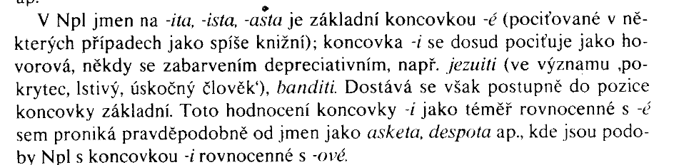
MČ 2, s. 300 (dostupná zde: http://stream.avcr.cz/ujc/mluvnice-cestiny-2.pdf)

Slide 23
Vyzkoušejte svůj jazykový cit
Mohou maskulina životná v češtině končit v nominativu plurálu jinak než na i nebo ové/é?
Mohou a umím uvést příklady.
Mohou a nemohu si na příklady vzpomenout.
Nemohou a pokud ano, pak jde o nějaká zapadlá slova, která nikdo neužívá.
Podívejte se do korpusu a sledujte další morfologické anomálie.

Slide 24
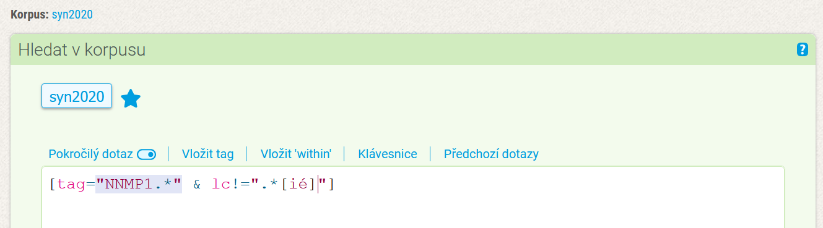
Jak?

Slide 25
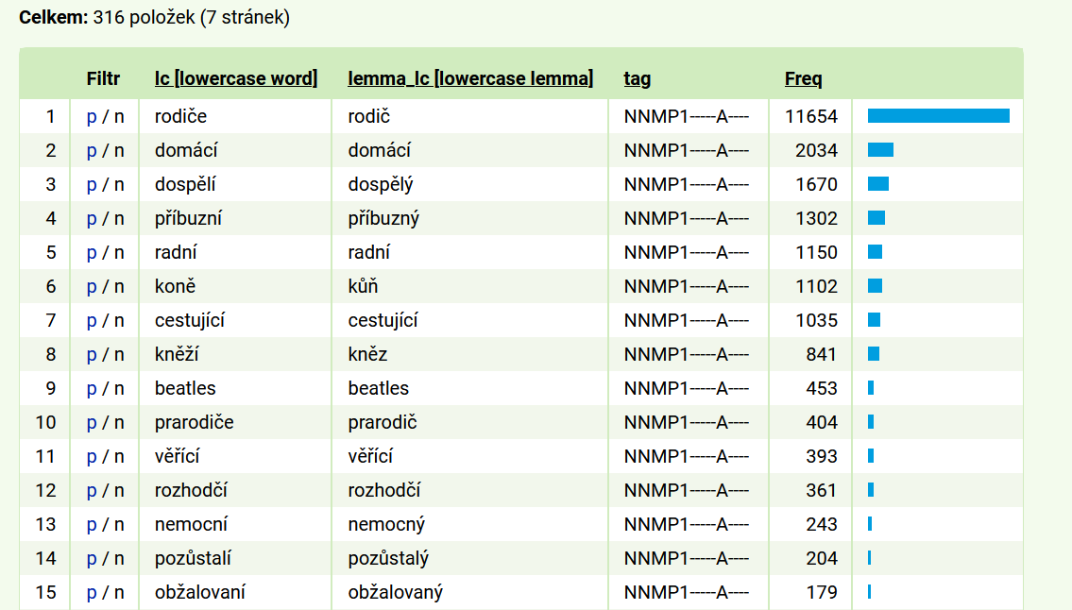
Výsledek z korpusu SYN2020 seřazený podle frekvence tvarů

Slide 26
Vyzkoušejte svůj jazykový cit
Mohou maskulina neživotná v češtině končit v nominativu plurálu na ové?
Mohou a umím uvést příklady.
Mohou a nemohu si na příklady vzpomenout.
Nemohou a pokud ano, pak jde o nějaká zapadlá slova, která nikdo neužívá.
Podívejte se do korpusu.

Slide 27
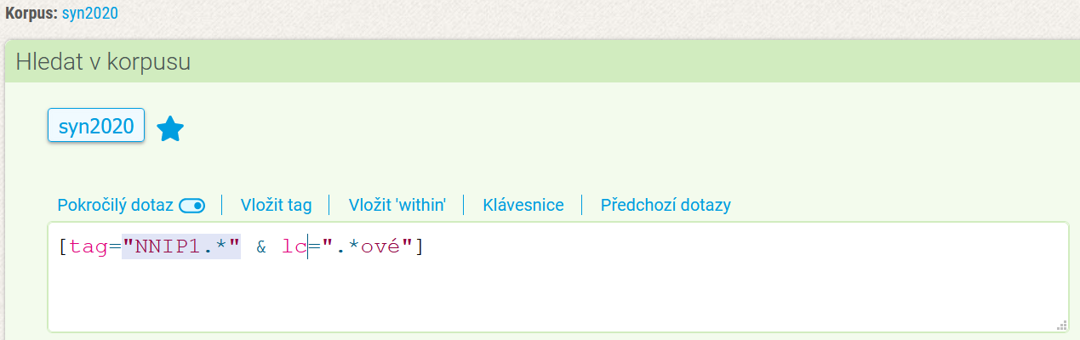
Jak?

Slide 28
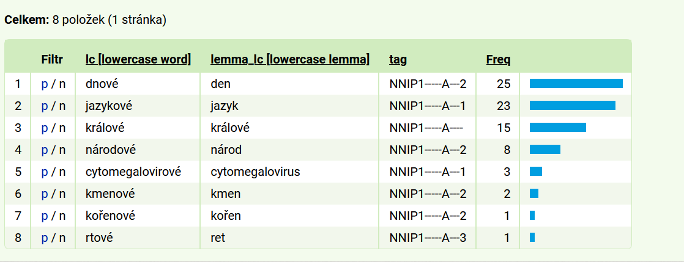
Výsledek z korpusu SYN2020 seřazený podle frekvence tvarů

Slide 29
Vyzkoušejte svůj jazykový cit
V genitivu plurálu mají všechna maskulina (životná i neživotná) koncovku –ů.
Tvrzení platí bez výjimek.
Nikoli všechna, umím uvést příklady, které svědčí o tom, že existují výjimky.
Asi nějaké výjimky existují, ale slova, která se takové výjimky mají nejsou vůbec frekventovaná.
Podívejte se do korpusu.

Slide 30
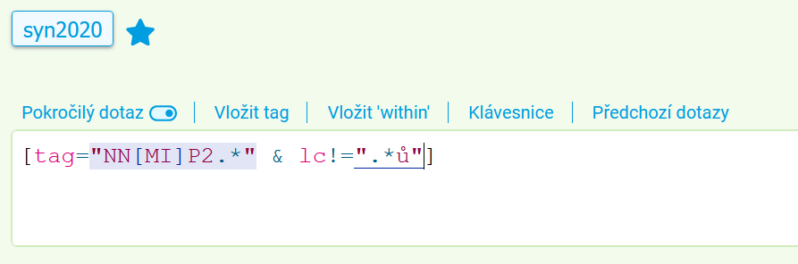
Jak?

Slide 31
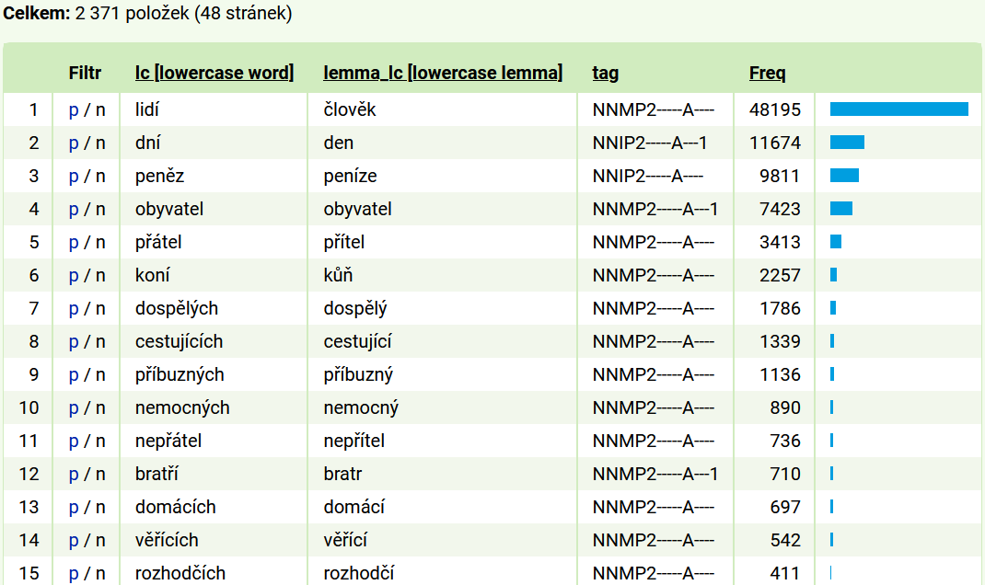
Výsledek z korpusu SYN2020 seřazený podle frekvence tvarů

Slide 32
Úkol 2
Vyhledej substantiva maskulina životná
Vyber výskyty vokativu singuláru
Pozoruj substantiva, která mají ve vokativu singuláru zakončení –e (můj bože, pane profesore, ty pitomče, pane soudce).
Pozoruj substantiva, která mají ve vokativu singuláru zakončení –u (ty kluku, můj synu, starý brachu).
Pozoruj substantiva, která mají ve vokativu singuláru zakončení –i (milý příteli, Ježíši králi).
Pokus se zobecnit učiněná pozorování
Vyhledej v literatuře (gramatiky) popis sledované varianty a porovnej jej se závěry, která jsi učinil na základě pozorování dat získaných z korpusu

Slide 33
Závěr
DDL jako prostředek pro získání odstupu od mateřského jazyka
Vhodné příklady podporují zapamatování si pouček/pravidel
Výjimky z pravidla jsou většinou frekventované (korpusové nástroje)

Slide 34
Úkol 3 (na 31. 4.)
Vyhledej substantiva typu růže
Vyber výskyty genitivu plurálu
Pozoruj substantiva, která mají v genitivu plurálu zakončení –í.
Pozoruj substantiva, která mají v genitivu plurálu zakončení nulové.
Pokus se zobecnit učiněná pozorování
Vyhledej v literatuře (gramatiky) popis sledované varianty a porovnej jej se závěry, která jsi učinil na základě pozorování dat získaných z korpusu

Slide 35
Úkol 4 (na 31. 4.)
Vyhledej substantiva typu moře
Vyber výskyty genitivu plurálu
Pozoruj substantiva, která mají v genitivu plurálu zakončení –í.
Pozoruj substantiva, která mají v genitivu plurálu zakončení nulové.
Pokus se zobecnit učiněná pozorování
Vyhledej v literatuře (gramatiky) popis sledované varianty a porovnej jej se závěry, která jsi učinil na základě pozorování dat získaných z korpusu

